Slide 1
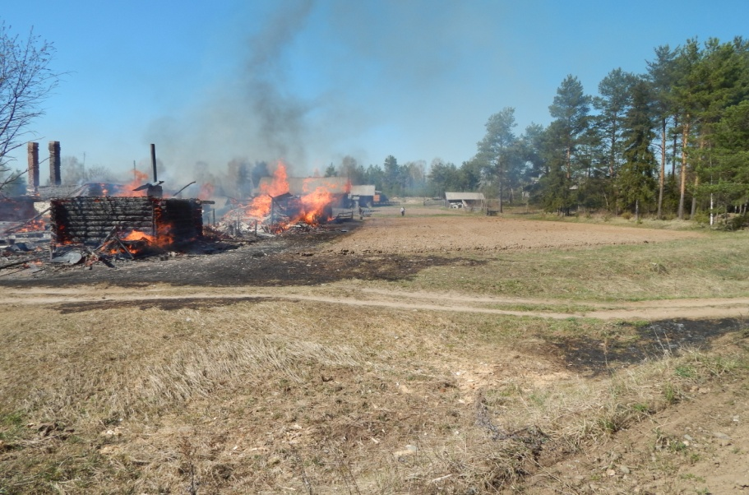
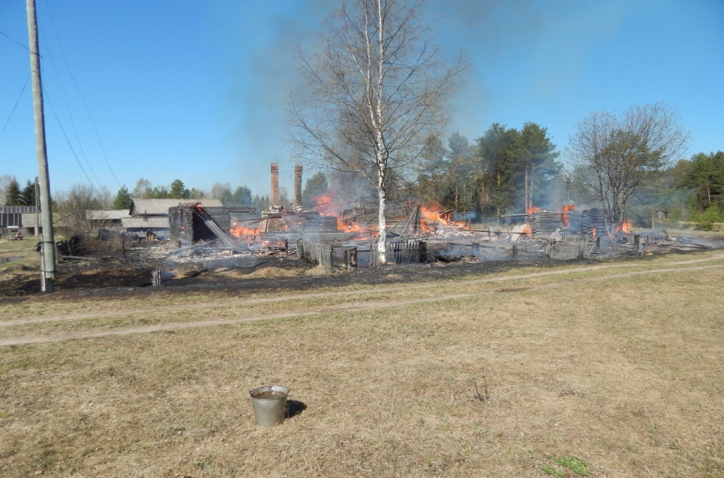
Огонь очистит ваш участок от травы и мусора, но возьмёт слишком дорого!!!
Памятка по пожарной безопасности
-не бросайте горящие спички и окурки;
-следите за детьми, пресекайте детские игры с огнём;
-очистите от мусора и сухой травы территорию хозяйственных дворов;
-не пользуйтесь открытым огнём в ветреную погоду;
-не производите бесконтрольное сжигание мусора и разведение костров;
-не оставляйте костер горящим после покидания стоянки;
Допускается сжигание мусора на участке или рядом с ним, но должны быть соблюдены следующие правила:
- глубина ямы не менее 30см, диаметр не более 1 метра, минерализованная полоса по краю кострища не менее 40 см.
- расстояние от огня до строений не менее 50 метров, до хвойного леса 100 метров, до лиственного 30 метров.
- площадка для костра расчищена от сухих веток, травы на площади 10 метров.
- человек, контролирующий горение, должен находиться рядом до полного окончания горения.
рядом должны находиться необходимые инструменты для тушения огня.
Если для сжигания мусора используется закрытая ёмкость из негорючих материалов, то расстояния до строений, хвойного и лиственного леса, а также площадка для костра уменьшаются вдвое. Минерализованную полосу устраивать не нужно, но человек должен находиться на площадке до окончания горения. Рядом с ёмкостью необходимо иметь металлический лист, которым если накрыть бочку, прекратится горение.
Телефоны экстренных служб 01, 101, 112.

